Slide 1

内容导航：
7.1 I/O系统的功能、模型和接口
7.2 I/O设备和设备控制器
第7章 输入/输出系统
7.3 中断和中断处理程序
7.4 设备驱动程序
主讲：王红玲 主审：汤小丹
7.5 与设备无关的I/O软件
7.6 用户层的I/O软件
7.7 缓冲区管理
7.8 磁盘性能概述和磁盘调度

Slide 2
7.7 缓冲区管理
现代操作系统中，几乎所有的I/O设备在与CPU交换数据时，都用了缓冲区。缓解二者速度不匹配问题。
缓冲区是一个存储区域，可以由专门的硬件组成；更多的是利用内存。
缓冲管理的主要功能是组织好这些缓冲区，并提供获得和释放缓冲区的手段。

Slide 3
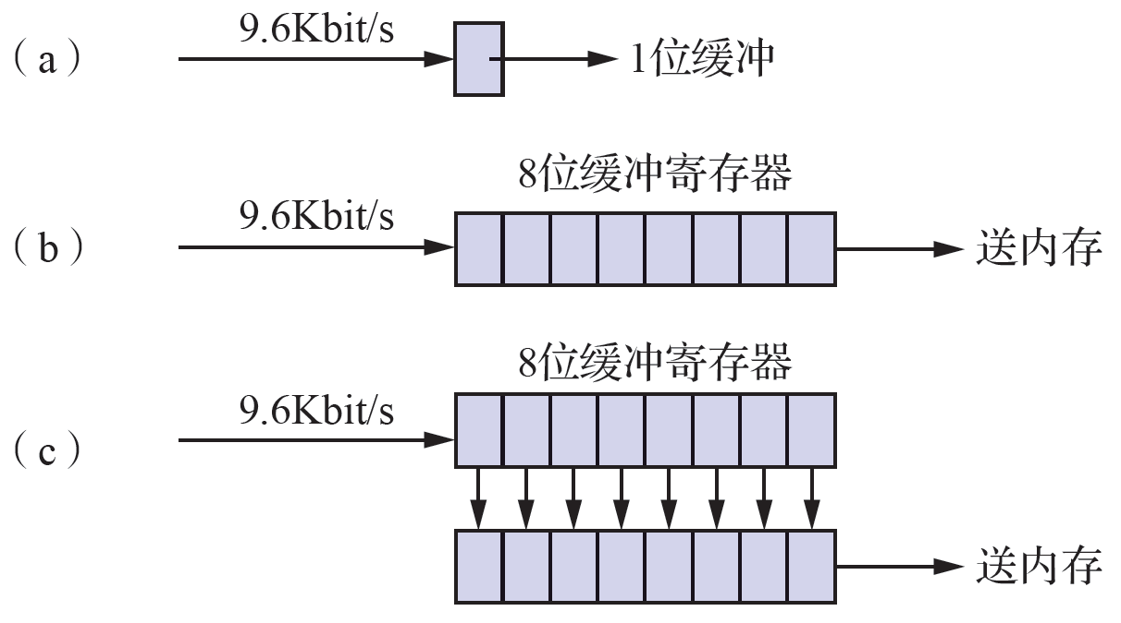
7.7.1 缓冲的引入
引入缓冲的主要原因
缓和CPU与I/O设备间速度不匹配的矛盾
减少对CPU的中断频率，放宽对CPU中断响应时间的限制
解决数据粒度（比如块和字节）不匹配的问题
提高CPU与I/O设备之间的并行性

Slide 4
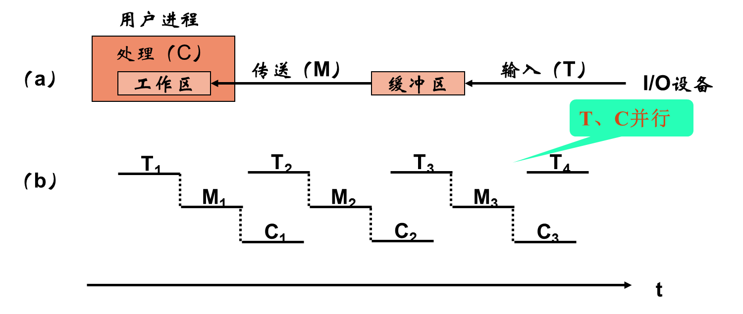
单缓冲工作示意图

Slide 5
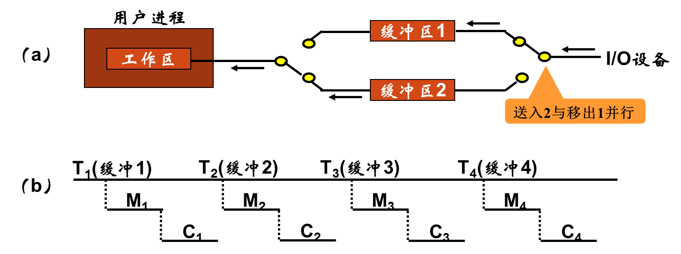
双缓冲工作示意图

Slide 6

7.7.3 环形缓冲区
当输入与输出若两者的速度相差悬殊，双缓冲的效果则不够理想，不过可以随着缓冲区数量的增加，使情况有所改善。
引入多缓冲机制，可将多个缓冲组织为循环缓冲。

Slide 7
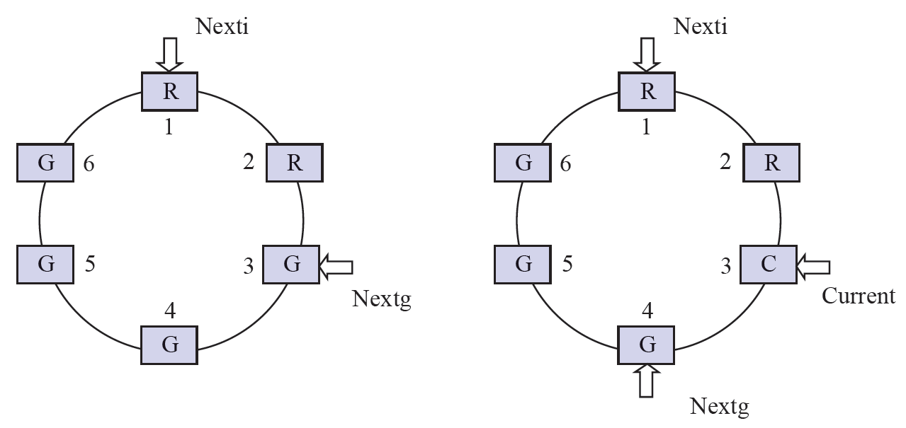
环形缓冲区的组成

Slide 8
缓冲池的组成
对于既可用于输入又可用于输出的公用缓冲池
00
00
00
00
空闲缓冲队列emq：空缓冲区所链成的队列
输入队列inq：装满输入数据的缓冲区所链成的队列
输出队列out：装满输入数据的缓冲区所链成的队列
4种工作缓冲区：收容输入缓冲区、提取输入缓冲区、收容输出缓冲区、提取输出缓冲区

Slide 9
内容导航：
7.1 I/O系统的功能、模型和接口
7.2 I/O设备和设备控制器
第7章 输入/输出系统
7.3 中断和中断处理程序
7.4 设备驱动程序
主审：汤小丹
7.5 与设备无关的I/O软件
7.6 用户层的I/O软件
7.7 缓冲区管理
7.8 磁盘性能概述和磁盘调度

Slide 10
7.8.1磁盘性能简述
磁盘的结构
盘面（磁头）：磁盘设备可包含一或多个盘片，每个盘片分为一个或两个盘面，每个面上有一个读写磁头
磁道（柱面）：每个盘面可分成若干条磁道
扇区：每条磁道逻辑上分成若干个大小相同的扇区。每个扇区的大小相当于一个盘块（数据块）
每条磁道上可存储相同数目的二进制位
磁盘密度即每英寸中所存储的位数，显然是内层磁道的密度较外层磁道的密度高。

Slide 11
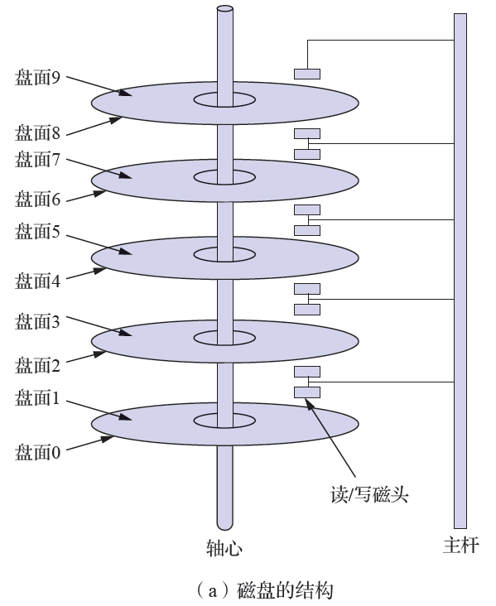
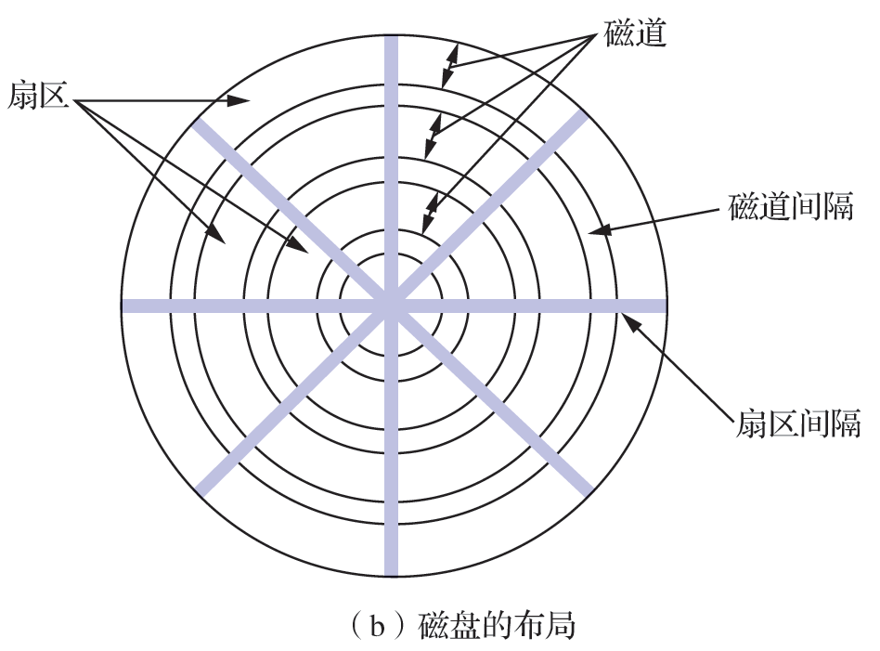
7.8.1磁盘性能简述
现代磁盘：外环磁道数多余内环磁道数

Slide 12
磁盘容量计算
容量=柱面×磁头×扇区，每扇区存放512B数据
40GB硬盘
柱面cylinder:19710
计算：19710×255×16×512B=41173401600B=40GB
head:16
sector:255

Slide 13
磁盘的类型
分类1
硬盘、软盘
分类2
单片盘、多片盘
分类3
固定头磁盘：每个磁道上都有一个读写磁头
并行方式读/写，有效提高磁盘的I/O速度
主要用于大容量磁盘
移动头磁盘：每个盘面仅配有一个磁头，能移动寻道
串行方式读/写，I/O速度较慢
广泛应用于中、小型磁盘设备中，后面都是讨论这种

Slide 14
磁盘访问时间
磁盘在工作时是以恒定速率旋转。
为了读写
磁头必须移动到所要求的磁道上
并等待所指定的扇区的开始位置旋转到磁头下
开始读写数据
磁盘的访问时间
寻道时间
+旋转延迟时间
+传输时间

Slide 15
寻道时间Ts（略）
把磁臂（磁头）移动到指定磁道上所经历的时间。
启动磁臂的时间k
磁头移动n条磁道所花费的时间
公式T_{s}=m×n+k
m:常数，与磁盘驱动器的速度有关，对一般磁盘，m=0.2；对高速磁盘，m<=0.1
k:约2ms
对一般温盘，寻道时间将随寻道距离的增加而增大，大体上是5~30ms

Slide 16
磁盘访问时间（略）
把指定扇区移动到磁头下所经历的时间。
硬盘：典型的旋转速度大多为5400r/min（现在大多7200），每转需11.1ms，平均旋转延迟时间T_{τ}= ½*1/(5400/60)sec =5.56ms
软盘：旋转速度300 r/min或600 r/min ， T_{τ}=50~100ms

Slide 17
传输时间Tt（略）
把数据从磁盘读出或向磁盘写入数据所经历的时间
T_{t}的大小与每次所读写的字节数b和旋转速度有关
r:磁盘每秒的转数
N:一条磁道上的字节数

Slide 18
访问时间T_{a}
略
当一次读/写的字节数相当于半条磁道上的字节数时， T_{t}与T_{τ}相同，可将访问时间T_{a}表示为：
在访问时间中，寻道时间和旋转延迟时间基本上都与所读写数据的多少无关，而且通常占据了访问时间中的大头。
例子：4KB块， 5400 RPM磁盘， 5ms平均寻道时间， 1Gb/sec传输率，0 .1ms 控制开销
T_{a}=5ms + ½*1/(5400/60)sec + 4KB / 1Gb/sec + 0.1ms
=5.1ms + 5.56ms+0.04ms
=10.7ms

Slide 19
7.8.2 早期的磁盘调度算法
磁盘是可供多个进程共享的设备，当有多个进程都要求访问磁盘时，应采用一种最佳调度算法，以使各进程对磁盘的平均访问时间最小。
由于在访问磁盘的时间中，主要是寻道时间，因此，磁盘调度的目标，是使磁盘的平均寻道时间最小。

Slide 20
先来先服务FCFS
最简单的磁盘调度算法
根据进程请求访问磁盘的先后次序进行调度。
优点：公平、简单，每个进程的请求都能依次得到处理，不会出现某一进程的请求长期得不到满足的情况。
缺点：由于未对寻道进行优化，致使平均寻道时间可能较长。
FCFS仅适用于请求磁盘I/O的进程数目较少的场合。

Slide 21
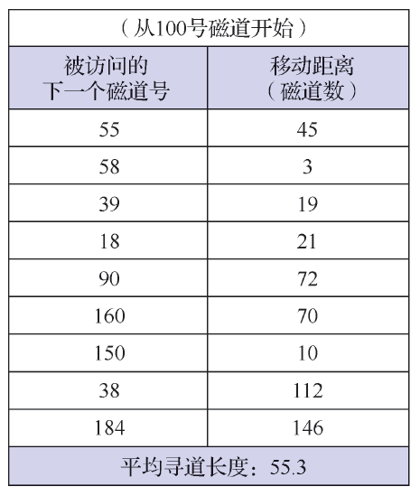
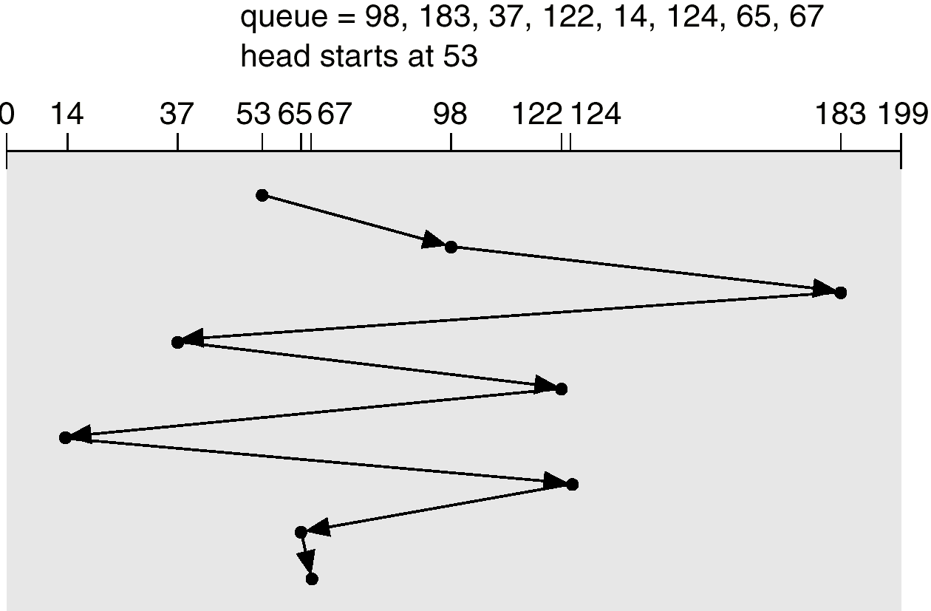
FCFS示例
总的磁头移动为640柱面（磁道）

Slide 22
最短寻道时间优先SSTF
选择这样的进程，其要求访问的磁道，与当前磁头所在的磁道距离最近，以使每次的寻道时间最短，但不保证平均寻道时间最短
SSTF的平均每次磁头移动的距离，明显低于FCFS的距离，因而SSTF比FCFS寻道性能更好

Slide 23
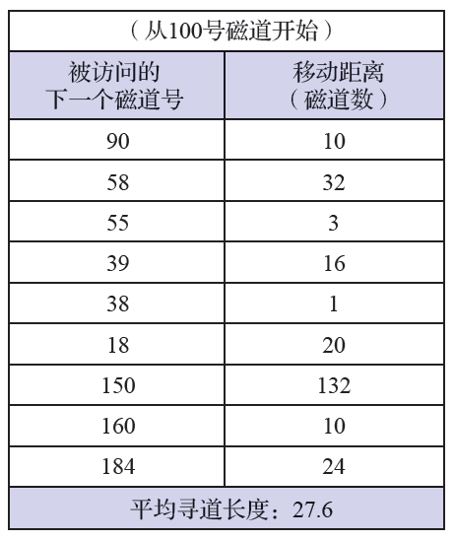
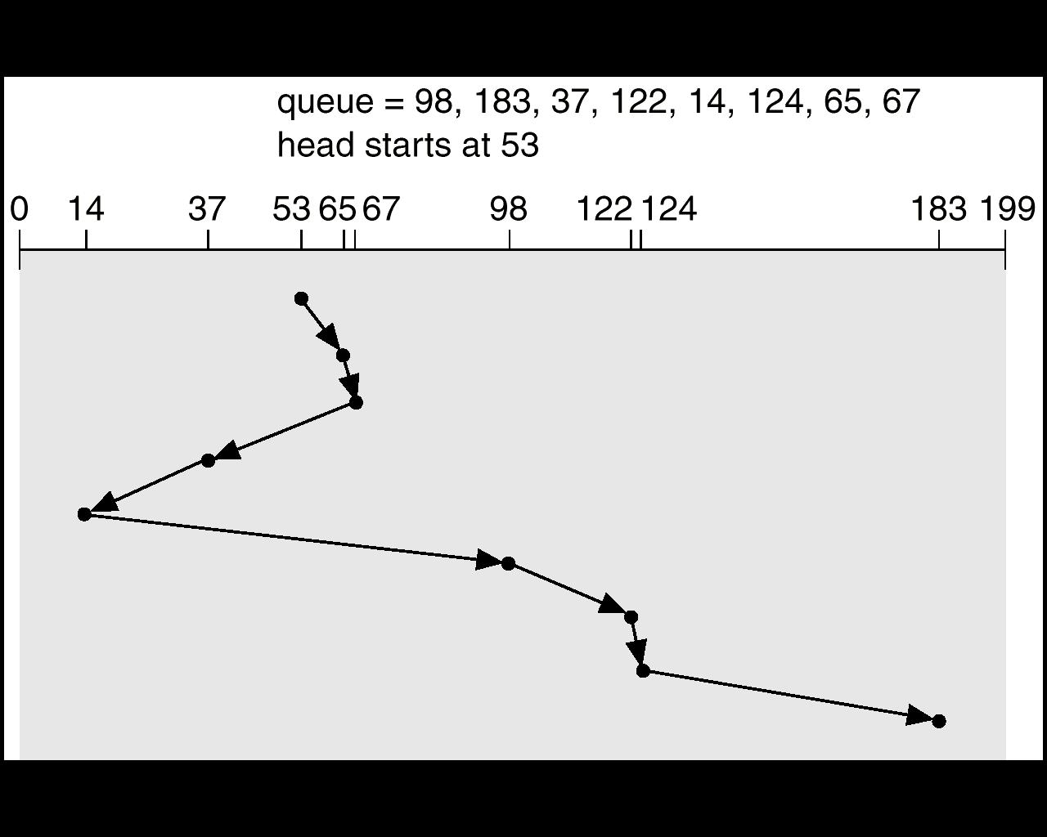
SSTF示例
总的磁头移动为236柱面

Slide 24
7.8.3 基于扫描的磁盘调度算法
进程“饥饿”现象
SSTF寻道性能好，但可能导致某个进程发生“饥饿”现象。改进SSTF后，可防止进程出现“饥饿”现象。
SCAN算法
也称：电梯调度算法。
不仅考虑到欲访问的磁道与当前磁道的距离，更优先考虑的是磁头当前的移动方向。
磁臂从磁盘的一端向另一段移动，沿途响应服务请求。当到达另一端时，磁头改变移动方向，继续处理。磁头在磁盘上来回扫描。

Slide 25
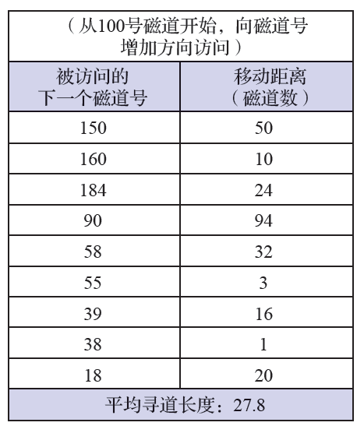
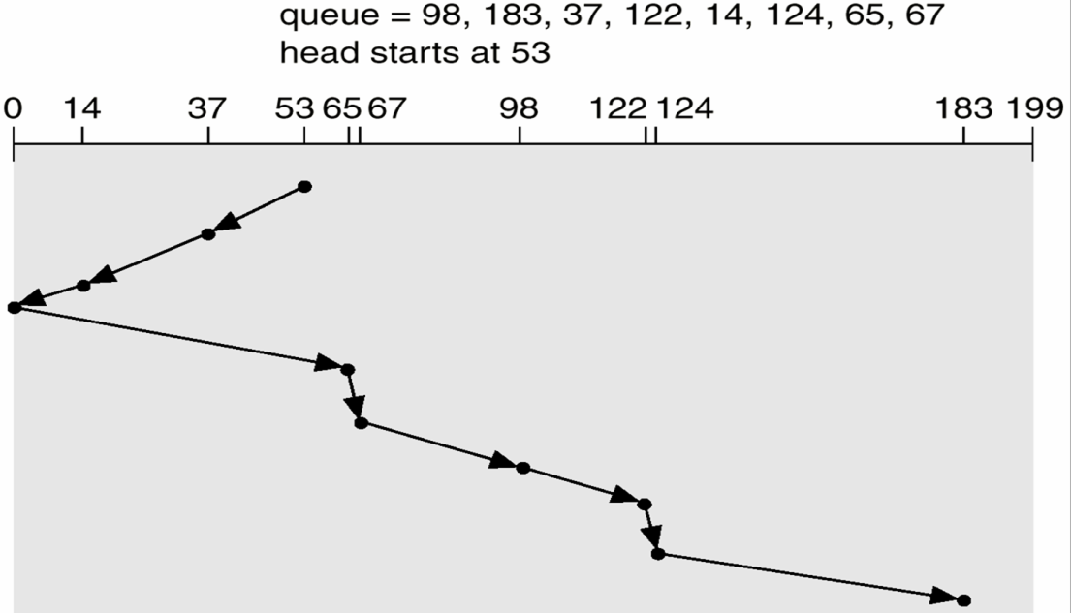
SCAN示例
总的磁头移动为208柱面

Slide 26


循环扫描算法CSCAN：单向扫描
CSCAN算法提供比SCAN算法更为均匀的等待时间。
磁头从磁盘一段移到另一端，随着移动不断的处理请求。不过，当磁头移到另一端时，马上返回到磁盘开始，返回时并不处理请求。
将柱面当作一个环链，将最后柱面和第一柱面相连。

Slide 27
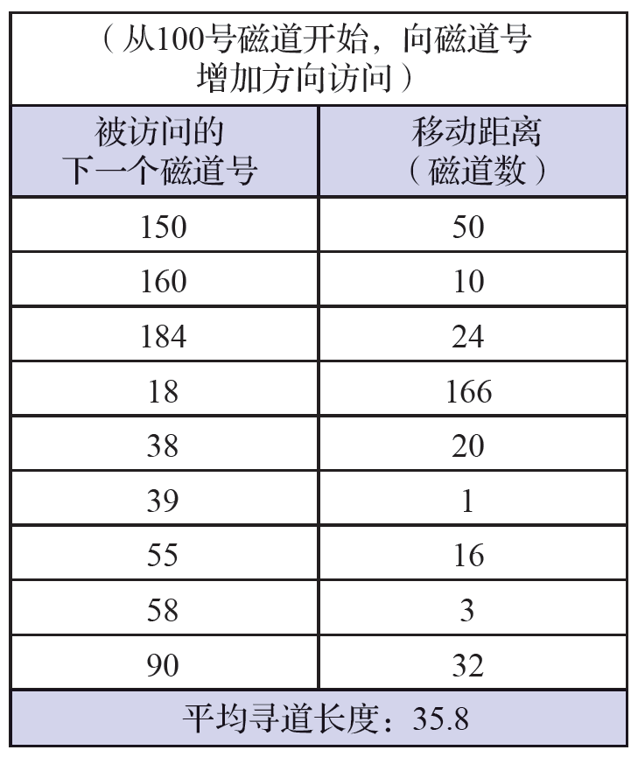
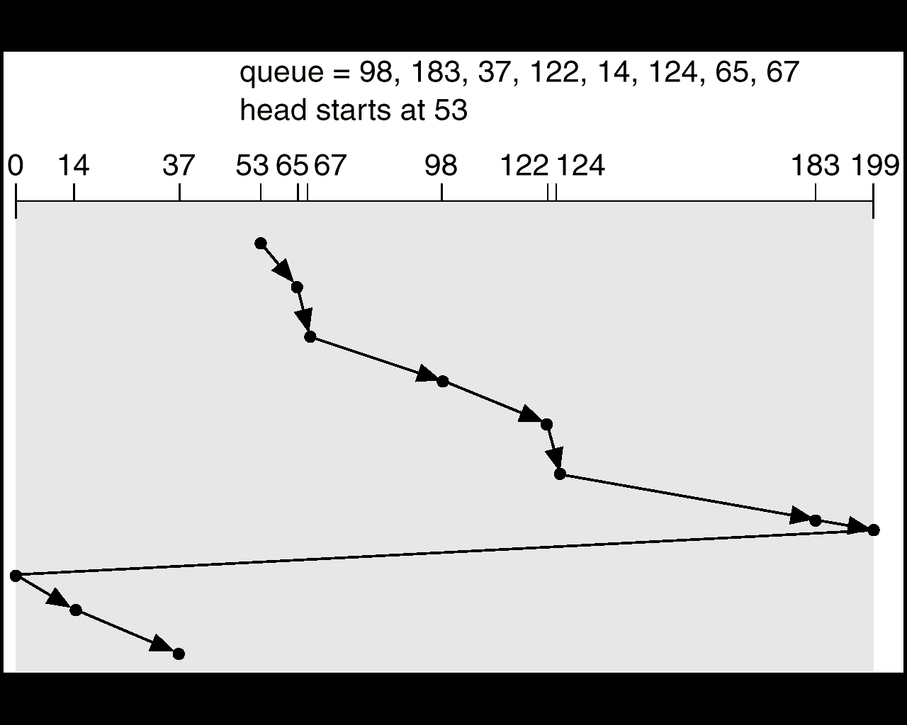
CSCAN示例

Slide 28
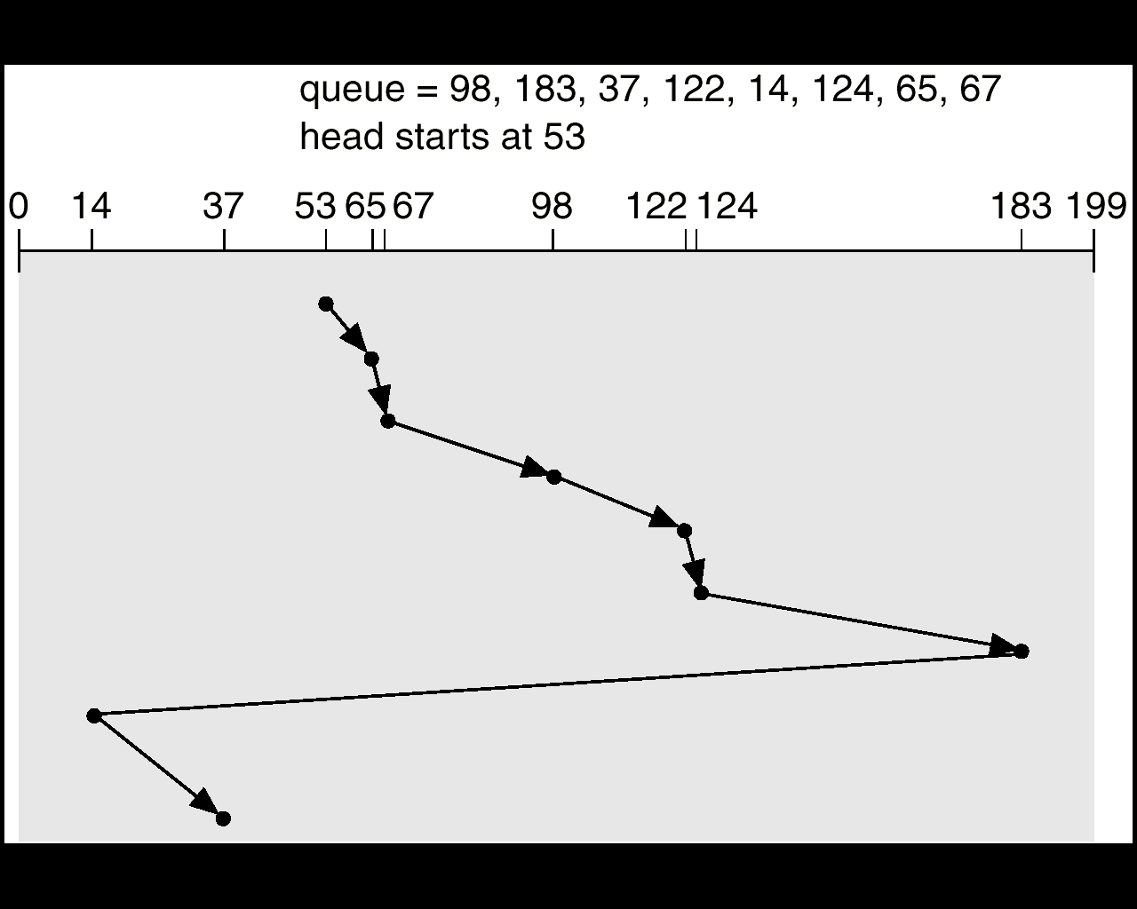
CLOOK单向巡查法
C-SCAN的一种形式。
磁头只移动到一个方向上最远的请求为止。接着，它马上回头，而不是继续到磁盘的尽头。

Slide 29

NStepSCAN和FSCAN算法
NStepSCAN算法：
“磁臂粘着”现象：进程反复请求对某一磁道的I/O操作；
将磁盘请求队列分为若干个长度为N的子队列；
按FCFS算法依次处理子队列；
每个子队列使用SCAN算法。
FSCAN算法：
是N步SCAN算法的简化；
请求队列分为两个子队列：
一是当前所有请求队列，按SCAN算法调度；
二是扫描期间，新出现的请求队列，推迟到下一次扫描时处理。

Slide 30
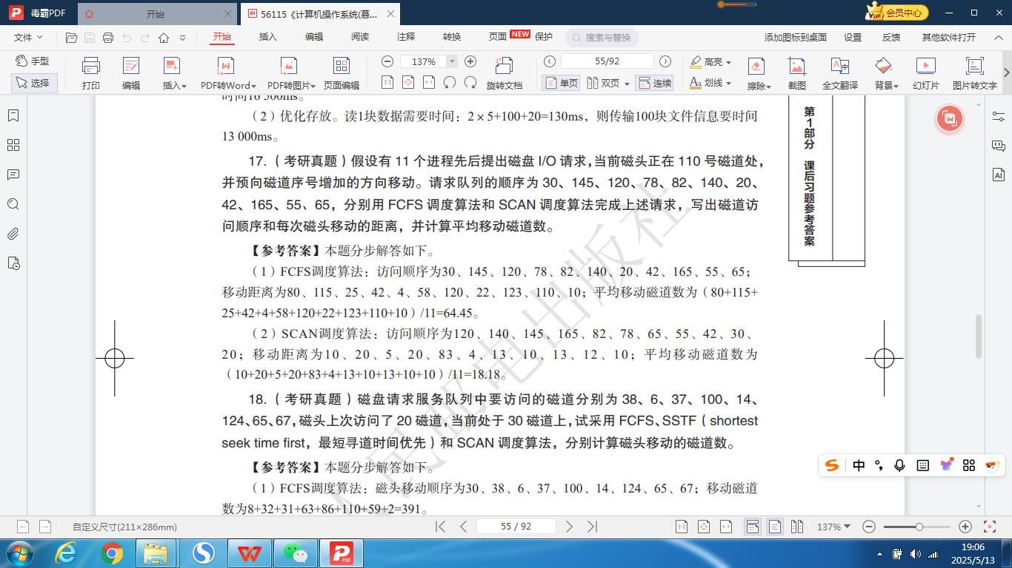

Slide 31
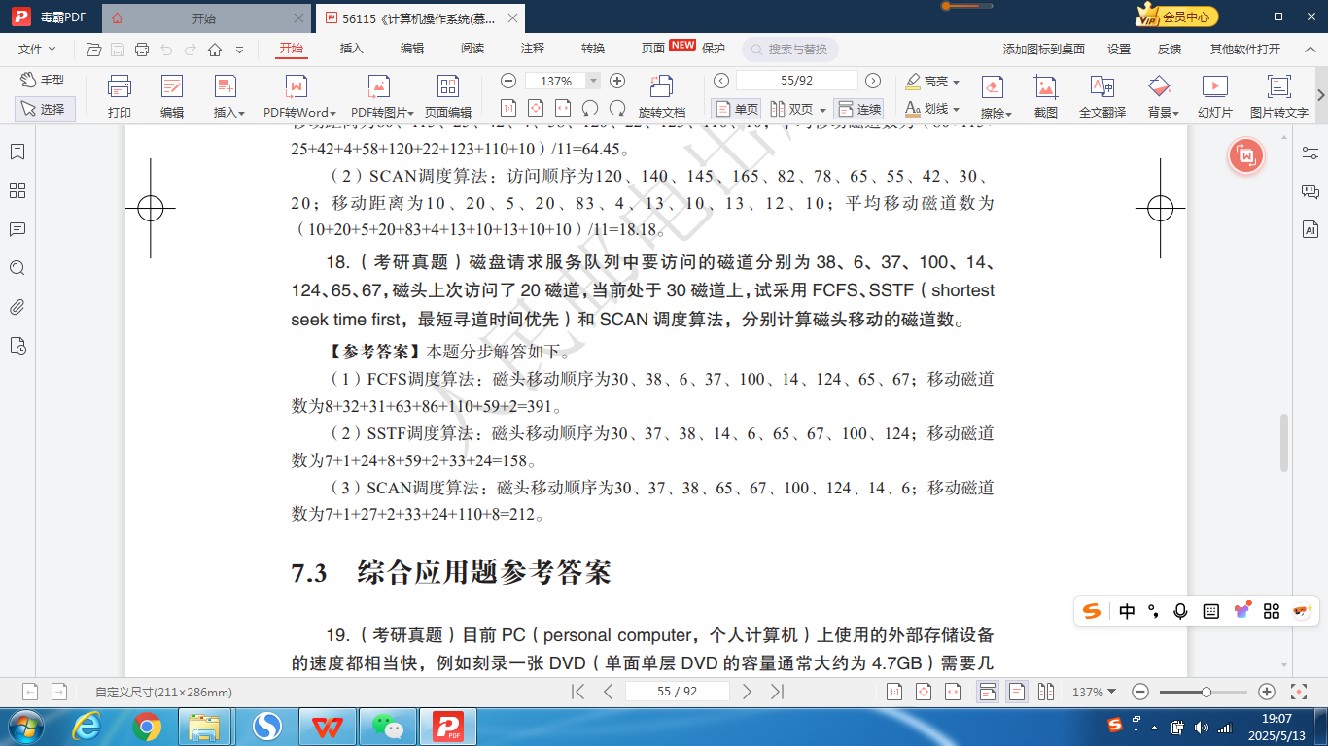

Slide 32
略
17题：
假设有11个进程先后提出磁盘I/O请求，请求队列顺序为30、145、120、78、82、140、20、42、65、55、65，磁头当前在110号磁道并朝磁道序号增加方向移动。
要求分别用FCFS（先来先服务）和SCAN（电梯）调度算法完成上述请求，写出磁道访问顺序及每次移动的磁道数，并计算平均移动磁道数。
18题：
磁盘请求服务队列中要访问的磁道分别为38、6、37、100、14、124、65、78，当前磁头在30号磁道上。
采用FCFS（先来先服务）、SSTF（最短寻道时间优先）和SCAN（电梯）算法，分别计算磁头移动的磁道数。

Slide 33
课程思政小讲堂
警惕Windows 10系统安全问题
坚持走自主创新发展国产操作系统之路
2014年10月1日，微软公司在美国旧金山召开新品发布会，对外展示了新一代Windows系统，并将其命名为“Windows 10”。2015年3月18日，微软公司中国官网正式推出Windows 10系统中文介绍页面；7月29日，微软公司发布了Windows 10正式版。
在此背景下，中国信息安全测评中心承担了对Windows 10系统的网络安全审查工作，并于审查过程中发现其存在安全问题，即没有通过审查！
实际上，我们并不排斥引进国外操作系统，但是要求引进的国外操作系统必须完全可控。微软公司首先未向我们提供全部可重构的源代码，即有百万行量级的源代码未对我们开放（这等于是“黑盒子”），那么这部分源代码就无法做“白盒测试”，在这种情况下我们就难以对其安全性、可控性做准确评估。

Slide 34
课程思政小讲堂
警惕Windows 10系统安全问题
坚持走自主创新发展国产操作系统之路
同时Windows 10系统捆绑了可信计算技术和杀毒软件，这也对我国可信计算厂商和国内外信息安全厂商构成了不正当竞争！因此，我们要高度警惕Windows 10系统的安全问题，力求通过自主创新发展国产操作系统。
此外，考虑到我国的超级计算机、知名互联网企业等均采用了开源Linux系统这一基础软件，且经过实践检验证明其切实可行。
因此，我们应该深刻理解“国产操作系统才是安全可控国产信息技术体系的核心”这一关键点，基于开源Linux系统，依靠各方力量创新发展安全可靠、自主可控的国产操作系统。

Slide 35
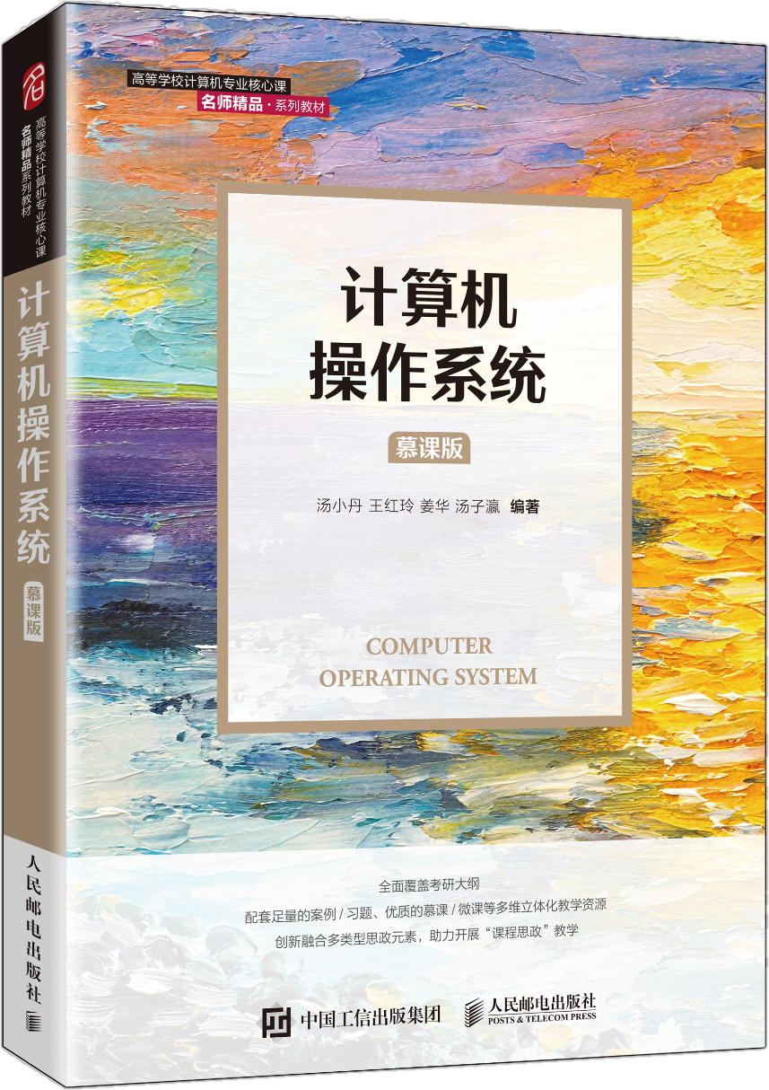
学 习 进 步 ！
经典教材《计算机操作系统》最新版
作者：汤小丹、王红玲、姜华、汤子瀛

Slide 36


第7章 输入/输出系统
经典教材《计算机操作系统》最新版

Slide 37
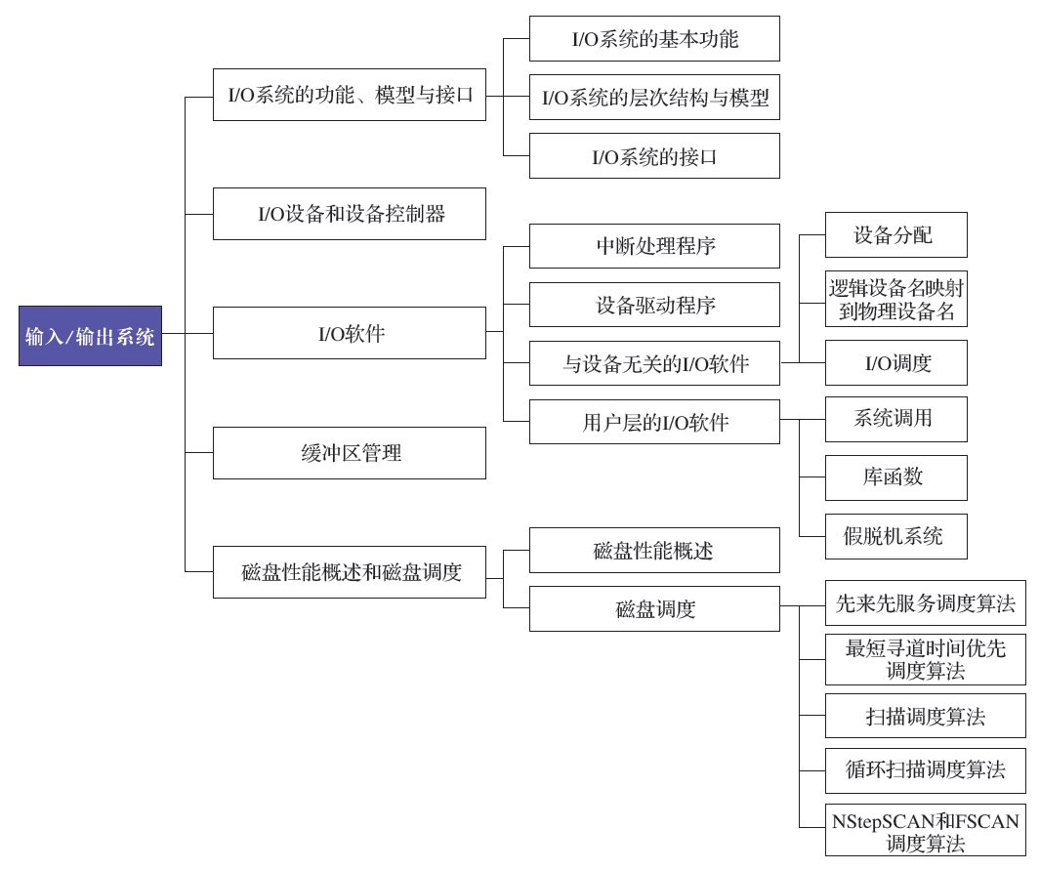
第7章知识导图
第1章 | 操作系统引论
第2章 | 进程的描述与控制
第3章 | 处理机调度与死锁
第4章 | 进程同步
第5章 | 存储器管理
第6章 | 虚拟存储器
第7章 | 输入/输出系统
第8章 | 文件管理
第9章 | 磁盘存储器管理

Slide 38
内容导航：
7.1 I/O系统的功能、模型和接口
7.2 I/O设备和设备控制器
第7章 输入/输出系统
7.3 中断和中断处理程序
7.4 设备驱动程序
7.5 与设备无关的I/O软件
7.6 用户层的I/O软件
7.7 缓冲区管理
7.8 磁盘性能概述和磁盘调度

Slide 39
I/O系统的功能、模型和接口
I/O系统的主要任务
完成用户提出的I/O请求
提高I/O速率
改善I/O设备的利用率
00
I/O系统管理的主要对象
I/O设备、对应的设备控制器
00

Slide 40
7.1.1 I/O系统的基本功能
类型多：隐藏物理设备的细节
能够对I/O设备进行控制：
四种控制方式
设备无关性：逻辑设备名
能够确保对设备的正确共享：独占设备，共享设备
能够处理错误：临时性错误多试，持久性错误上报
并行性：能够提高处理机和I/O设备的利用率

Slide 41
7.1.2 I/O软件的层次结构
I/O请求
I/O应答
用户层软件（接口）
产生I/O请求、格式化I/O、Spooling
软件相关
设备无关I/O软件（管理）
命名、逻/物映射、保护、分块、缓冲、分配释放
设备驱动程序
转具体命令和参数存入设备寄存器；检查状态
硬件相关
中断处理程序
发出操作指令、驱动设备工作
（保存现场、中断处理、返回现场）
硬件
执行I/O操作，设备控制器

Slide 42
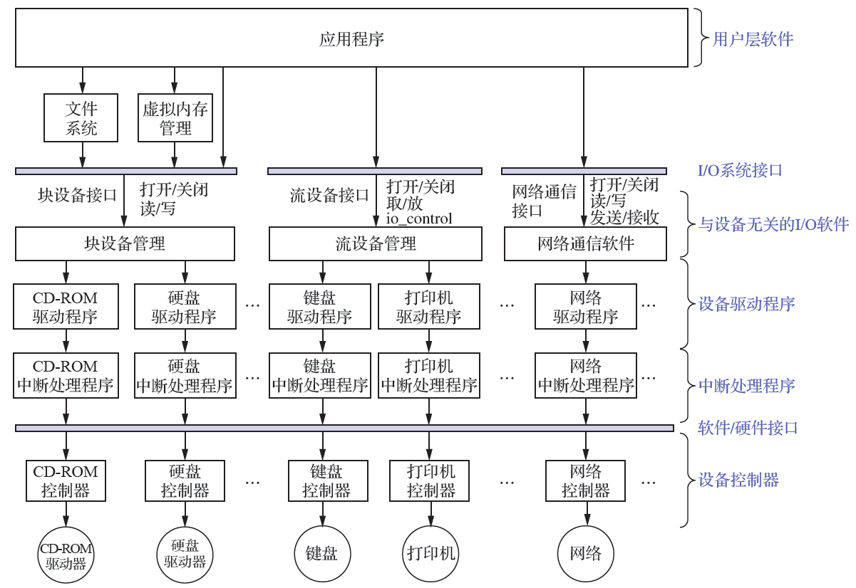
各种I/O模块之间的层次视图
I/O系统的上接口
上层：文件、虚存、用户进程
I/O系统的分层
I/O系统的下接口

Slide 43
7.1.3 I/O系统接口(1)
块设备接口
块设备：
数据的存取和传输都是以数据块为单位的设备，如磁盘、光盘。
每秒几十-几百MB.
可寻址，可随机访问。
通常采用DMA I/O控制方式。
隐藏了磁盘的二维结构（磁盘结构见下页）
块设备接口将磁盘上的所有扇区从0至n-1编号为一维线性序列。
隐藏每个扇区的地址二维：包括磁道号和扇区号。
扇区是最小物理存储单位。块是数据存储的最小逻辑单位。
将抽象命令映射为低层操作
如收到读磁盘命令时，先将抽象命令中的逻辑块号转换为磁盘的盘面号（磁头号）、磁道号和扇区号等。

Slide 44
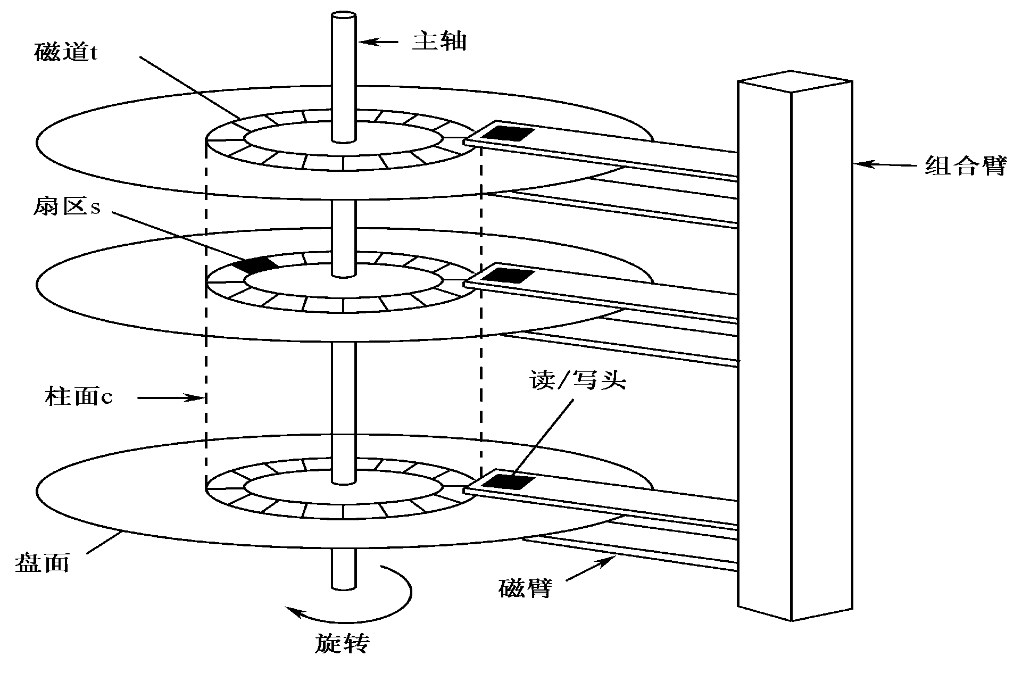
磁盘硬件
现代双面盘面
（磁头数是2倍）
磁盘的结构

Slide 45
7.1.3 I/O系统接口(2)
流设备(字符设备)接口
字符设备：
数据的存取和传输都是以字符为单位的设备，如键盘、打印机。
每秒几-几千B.
不可寻址，采用顺序存取方式。
通常采用中断驱动I/O方式。区别中断
get操作和put操作
get操作从字符缓冲区取得一个字符（到内存），并将它返回给调用者。
put操作用于将一个新字符（从内存）输出到字符缓冲区。
in-control指令
字符设备接口通用指令。
包含许多参数，每个参数均表示一个与具体设备相关的特定功能。
大多字符设备属于独占设备：互斥操作（打开设备、关闭设备）。

Slide 46
7.1.3 I/O系统接口(3)
网络通信接口
OS提供相应的网络软件和网络通信接口，以使计算机能通过网络同网络上的其他计算机进行通信，或上网浏览信息。

Slide 47
内容导航：
7.1 I/O系统的功能、模型和接口
7.2 I/O设备和设备控制器
第7章 输入/输出系统
7.3 中断和中断处理程序
7.4 设备驱动程序
7.5 与设备无关的I/O软件
7.6 用户层的I/O软件
7.7 缓冲区管理
7.8 磁盘性能概述和磁盘调度

Slide 48
7.2.1 I/O设备
I/O设备的类型
按使用特性分类
存储设备、I/O设备
输入设备、输出设备、
交互设备（显示器）
按传输速率分类
低速设备：键盘、鼠标器、语音的输入和输出等
中速设备：行式打印机、激光打印机等
高速设备：磁带机、磁盘机、光盘机等等
按信息交换单位分类
块设备、字符设备
按设备的共享属性分类
独占设备、共享设备、虚拟设备

Slide 49
7.2.2 设备控制器
I/O设备由电子和机械两部分组成。
机械部分：设备本身。
电子部分：设备控制器或适配器。印刷电路卡-扩展槽。
设备控制器控制一个或多个同类设备。设备控制器是CPU与I/O设备之间的接口，接收从CPU发来的命令，并去控制I/O设备工作。
控制器是可编址设备。
当仅控制一个设备时，只有一个惟一的设备地址。
连接多个设备时，则含有多个设备地址，每个设备地址对应一个设备。
CPU
设备控制器
设备

Slide 50
设备控制器的基本功能
接收和识别命令
地址识别
数据缓冲区
数据交换
标识和报告设备的状态
差错控制

Slide 51
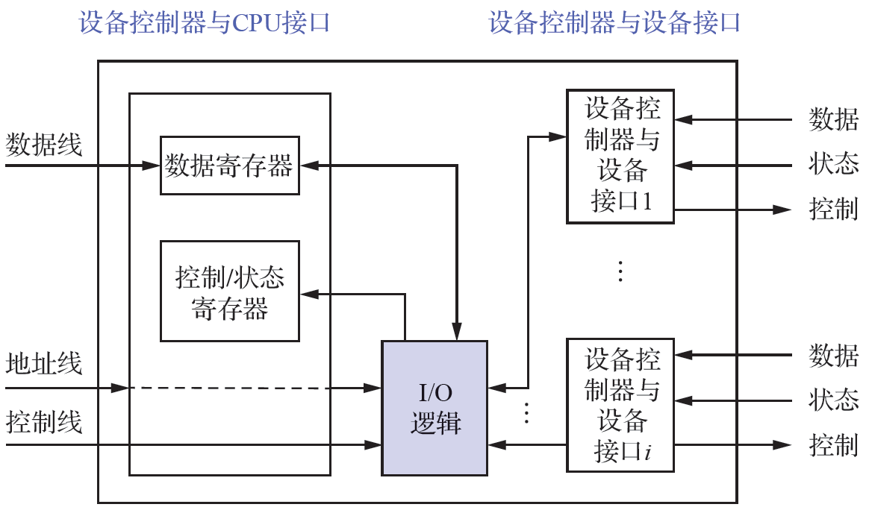
设备控制器的组成
设备控制器与处理机的接口
实现CPU与设备控制器之间的通信，包括数据线、地址线和控制线。
设备控制器与设备的接口
一个设备控制器可以连接一个或多个设备
I/O逻辑
实现对设备的控制

Slide 52
7.2.5 I/O设备的控制方式（1）目标：减少主机干预
1.使用轮询的可编程I/O方式（基本不用）
由CPU定时发出询问设备是否忙，进程进入忙等
不忙即进行I/O，否则转①
2.使用中断的可编程I/O方式（广泛采用）中断控制/驱动方式
当某进程要启动某个I/O设备工作时，便由CPU向相应的设备控制器发出一条I/O命令，然后立即返回继续执行原来的任务。设备控制器于是按照该命令的要求去控制指定的I/O设备。此时，CPU与I/O设备并行操作。
传输一个或几个字（节）就中断一次CPU。1字=4字节（32位系统）=8字节（64位系统）
成百上千倍提高了CPU利用率。

Slide 53
7.2.5 I/O设备的控制方式（2）
直接存储器访问（DMA）方式
DMA的引入：进一步减少CPU对I/O设备的干预
具有4个特点：
数据是在内存和存储类块设备之间直接传送的，不需要CPU干预。
仅在一个或多个数据块传送结束后，DMA才向CPU发中断请求。
数据的传送控制完全由DMA控制器完成，速度快。
在传送过程中，CPU与外设并行工作，提高系统效率。

Slide 54
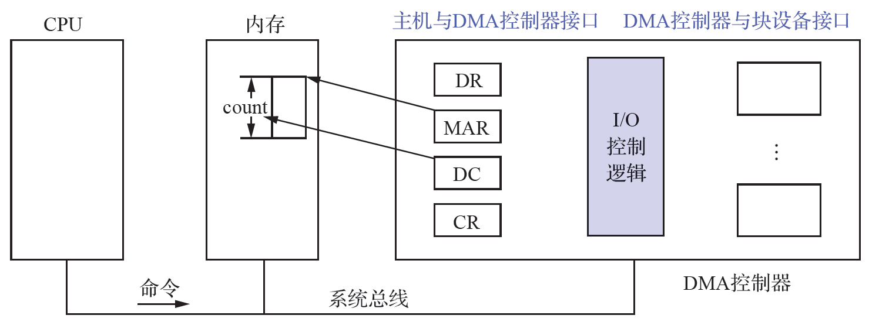
7.2.5 I/O设备的控制方式（2）
直接存储器访问（DMA）方式

Slide 55
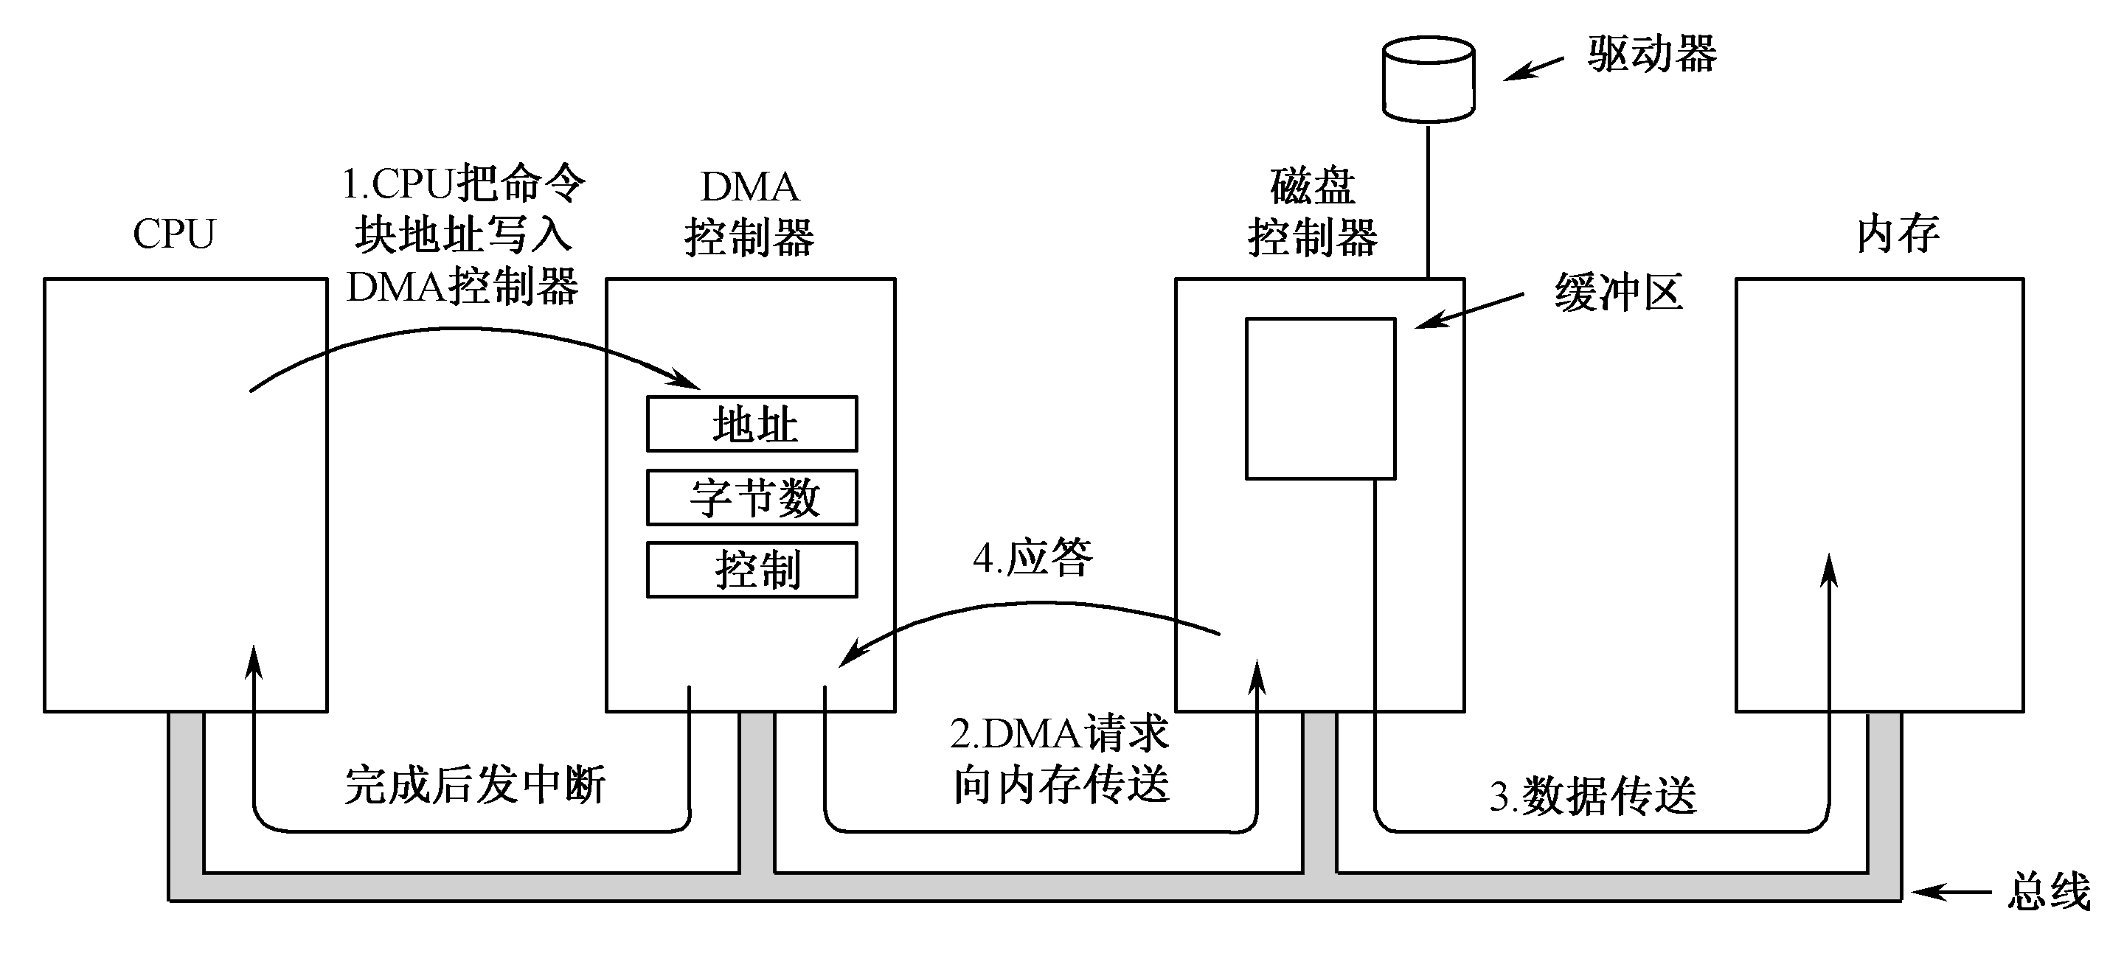
直接存储器访问（DMA）方式

Slide 56
7.2.5 I/O设备的控制方式（3）
I/O通道控制方式
引入：是DMA方式的发展，可进一步减少CPU的干预。
通道相当于小型处理机，接受主机的委托，独立执行通道程序，控制外设I/O操作，实现内存与外设之间的成批数据传输。
当主机委托的I/O任务完成后，通道发出中断信号，请求CPU处理。
可实现CPU、通道和I/O设备三者的并行操作。
通道与普通处理机
通道是特殊处理机，能执行I/O指令。
不同点：指令类型单一；没有自己的内存（与CPU共享内存）。

Slide 57
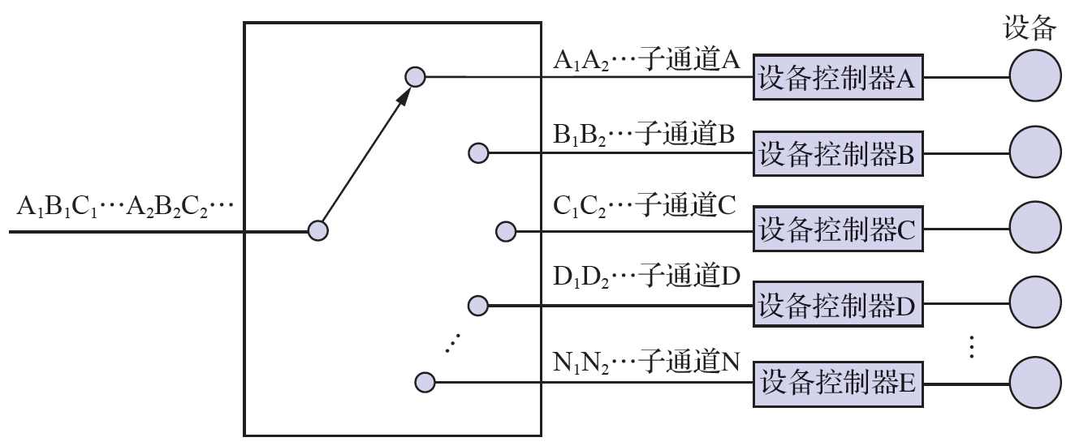
I/O通道类型
字节多路通道：按时间片轮转方式共享主通道，每个子通道控制完成一个字节的交换，就切换。
数组选择通道：可连接多台高速设备，但在一段时间内只允许一台设备传输数据，传输率高。
数组多路通道：结合前两者优点，含有多个非分配型子通道。
图示：字节多路通道

Slide 58
单通路I/O系统
通道价格昂贵，通道不足，造成“瓶颈”现象
设备1
控制器1
设备2
通道1
设备3
控制器2
设备4
CPU
设备5
控制器3
设备6
通道2
设备7
控制器4
设备8

Slide 59
多通路I/O系统
解决办法：
增加设备到CPU间的通路而不增加通道
多通路方式不仅解决了“瓶颈”问题，而且提高了系统的可靠性
设备1
通道1
控制器1
设备2
CPU
设备3
通道2
控制器2
设备4

Slide 60
内容导航：
7.1 I/O系统的功能、模型和接口
7.2 I/O设备和设备控制器
第7章 输入/输出系统
7.3 中断和中断处理程序
7.4 设备驱动程序
7.5 与设备无关的I/O软件
7.6 用户层的I/O软件
7.7 缓冲区管理
7.8 磁盘性能概述和磁盘调度

Slide 61
7.3.1 中断简介
中断和陷入
中断(Interrupt)是指CPU对I/O设备发来的中断信号的一种响应，外中断硬中断
陷入(Trap)是指CPU内部事件所引起的中断，内中断软中断
中断向量表
中断向量表存放每个设备的中断处理程序的入口地址，并为每个设备的中断请求作为一个中断号，对应于中断向量表中的一个表项
中断优先级
系统为每个中断源规定不同的优先级

Slide 62
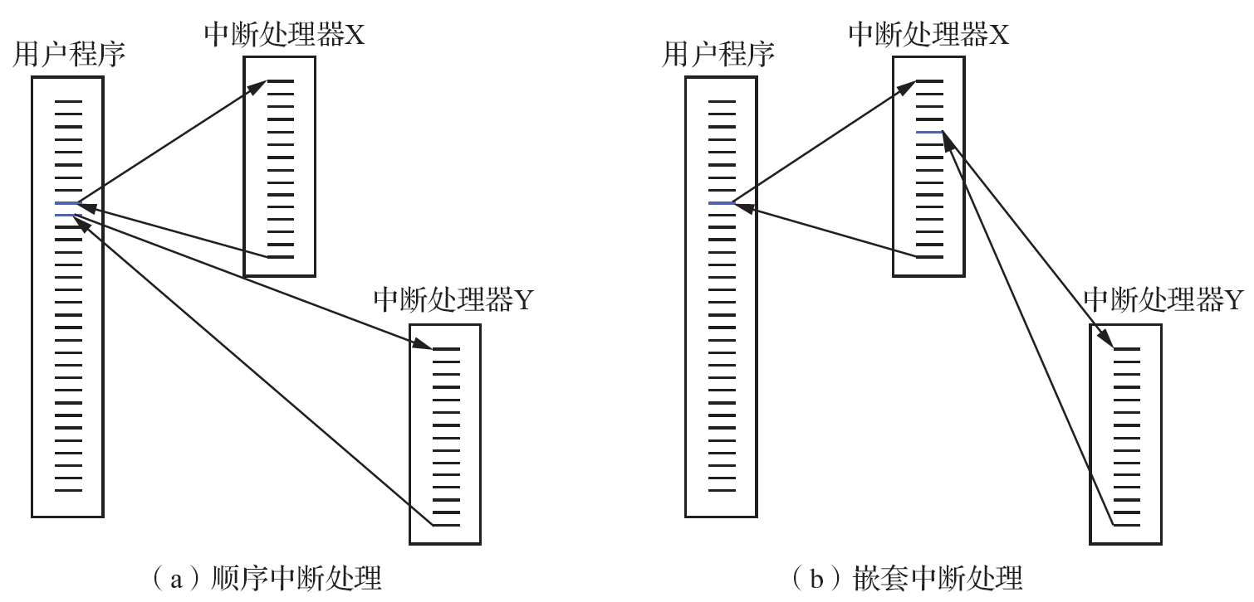
对多中断源的处理方式
中断源：引起中断的事件
当处理机正在处理一个中断时，又来了一个新的中断请求，有两种处理方式：
屏蔽(禁止)中断，顺序执行中断
嵌套中断，按优先级

Slide 63
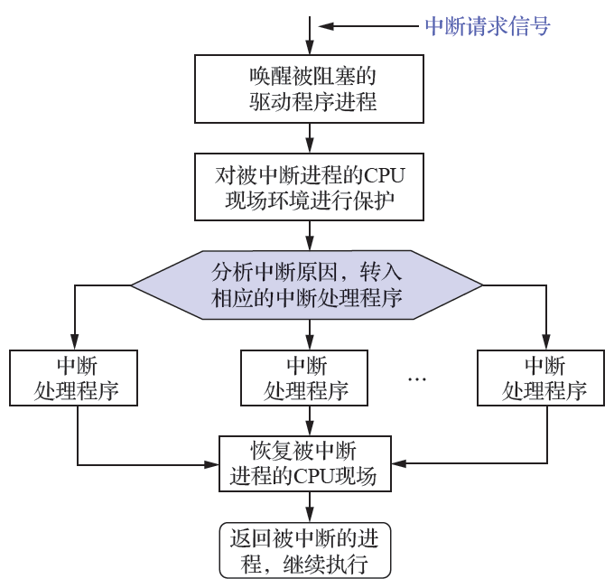
7.3.2 中断处理程序
01
测定是否有未响应的中断信号
02
保护被中断进程的CPU现场
03
转入相应的设备处理程序
04
处理中断
05
恢复CPU现场并退出中断
书中216图有两处错

Slide 64
内容导航：
7.1 I/O系统的功能、模型和接口
7.2 I/O设备和设备控制器
第7章 输入/输出系统
7.3 中断和中断处理程序
7.4 设备驱动程序
7.5 与设备无关的I/O软件
7.6 用户层的I/O软件
7.7 缓冲区管理
7.8 磁盘性能概述和磁盘调度

Slide 65
7.4.1 设备驱动程序概述:每类设备一种驱动程序
设备驱动程序的功能
接收上层软件发来的抽象I/O请求，合法性检查，再把它们转换为具体要求后，发送给设备控制器，启动设备去执行（可能等待），设备完成后接受中断信号。
设备驱动程序的特点
实现与设备无关的软件和设备控制器直接通信和转换的程序
多种多样与设备控制器以及I/O设备特性紧密相关
与I/O设备所采用的I/O控制方式紧密相关
（中断控制、DMA控制）
设备处理方式
为每类设备设置一个进程，专门用于执行这类设备的I/O操作
在整个系统中设置一个I/O进程，专门用于执行系统中各类设备的I/O操作
不设置专门的设备处理进程，而只为各类设备设置相应的设备驱动程序（最多）
硬件密相关基本部分固化在ROM中（部分汇编语言编写）
允许可重入（重叠调用）

Slide 66
7.4.2 设备驱动程序的执行过程
检查设备的状态
03
对服务请求进行校验
传送必要的参数
02
04
将抽象要求转换为具体要求
01
05
启动I/O设备

Slide 67
内容导航：
7.1 I/O系统的功能、模型和接口
7.2 I/O设备和设备控制器
第7章 输入/输出系统
7.3 中断和中断处理程序
7.4 设备驱动程序
7.5 与设备无关的I/O软件
7.6 用户层的I/O软件
7.7 缓冲区管理
7.8 磁盘性能概述和磁盘调度

Slide 68
7.5.1 与设备无关软件的基本概念
为了提高OS的可适应性和可扩展性，现代OS都在设备驱动程序之上设置了一层与设备无关的I/O软件，以实现设备独立性，也称设备无关性。
以物理设备名使用设备：非常不灵活，使用不方便。
引入了逻辑设备名：
逻辑设备是抽象的设备名，如/dev/printer。
可实现I/O重定向（指用于I/O操作的设备可以更换，而不必改变应用程序）。
需要逻辑设备表实现逻辑设备名到物理设备名的转换。

Slide 69
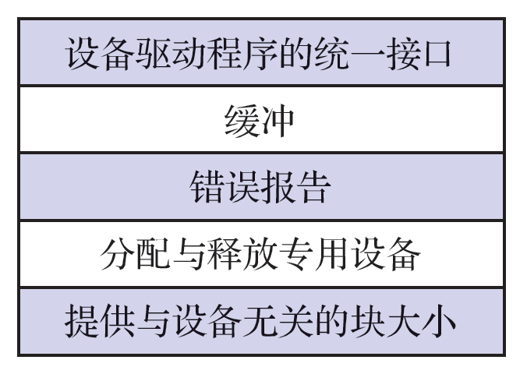
7.5.2 与设备无关软件的共有操作
提供设备驱动程序的统一接口
缓冲管理
差错控制：暂时、持久
独占设备的分配与回收
提供独立于设备的逻辑数据块：扇区大小不同导致物理块不同，屏蔽物理块不同。
与设备无关软件的功能层次

Slide 70
7.5.3 设备分配
数据结构
类型 type
标识符 deviceid
状态：等待/不等待、忙/闲
指针
重复执行次数或时间
......
系统设备表SDT——记录系统中全部设备情况
设备控制表DCT——记录设备的情况（每个设备）
控制器控制表COCT——记录控制器的情况（每个）
通道控制表CHCT——记录通道情况（每个）
①
②
③
设备分配时应考虑的因素
独占设备、共享设备、虚拟设备的分配策略
分配算法：先来先服务、优先级高者优先
独占设备的分配程序
先根据I/O请求中的物理设备名查找SDT
分配步骤：①分配设备、②分配控制器、③分配通道

Slide 71
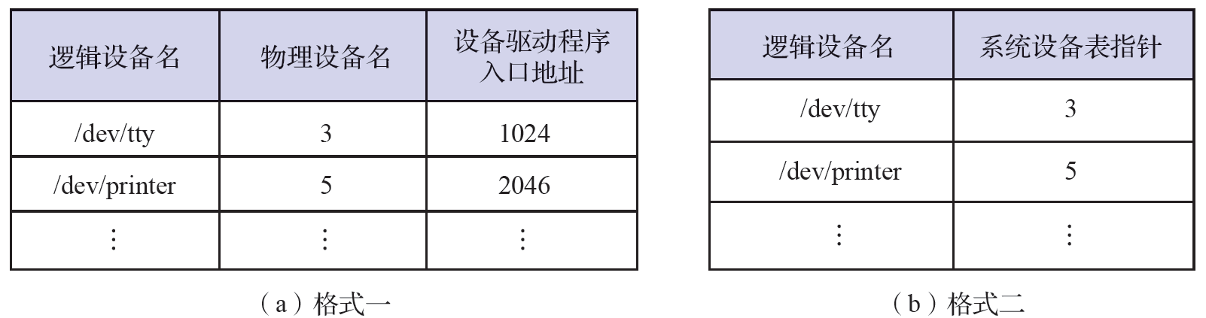
7.5.4 逻辑设备名映射物理设备名
在应用程序中请求使用I/O设备时，应使用逻辑设备名；而系统只识别物理设备名。
逻辑设备表LUT：用于将逻辑设备名映射为物理设备名。
包含：逻辑设备名、物理设备名和设备驱动程序入口地址。
设置方式：整个系统一张LUT（单用户）；每个用户一张LUT（多见）。

Slide 72
7.5.5 I/O调度
调度一组I/O请求：
就是按照确定好的顺序来执行I/O操作；
提高计算机效率。
通过I/O调度可以
改善系统整体性能；比如减少磁臂移动距离。
在进程间公平共享设备访问；
减少完成I/O调度所需的平均等待时间。
实现：
为每个设备维护一个请求等待队列。

Slide 73
内容导航：
7.1 I/O系统的功能、模型和接口
7.2 I/O设备和设备控制器
第7章 输入/输出系统
7.3 中断和中断处理程序
7.4 设备驱动程序
7.5 与设备无关的I/O软件
7.6 用户层的I/O软件
7.7 缓冲区管理
7.8 磁盘性能概述和磁盘调度

Slide 74
7.6 用户层的I/O软件
大部分I/O软件都放在OS内部，仍有一小部分在用户层。
库函数
假脱机(Spooling)系统
网络中守护进程。

Slide 75
7.6.1 系统调用与库函数
系统调用
用户态
内核态
应用程序通过系统调用间接调用OS中的I/O过程，对I/O设备进行操作。
用户程序
系统调用命令
系统调用
调用
库函数
Win32 API
C 语言或UNIX系统中，系统调用与库函数，几乎一 一对应。
返回

Slide 76
7.6.2 假脱机系统
00
00
00
00
假脱机技术(SPOOLing)
SPOOLing系统的组成
共享打印机
SPOOLing系统的特点

Slide 77
假脱机技术
为了缓和CPU的高速性与I/O设备的低速性间的矛盾，引入了脱机输入、脱机输出技术。
利用一个程序模拟脱机输入时的外围控制机功能，把低速I/O设备上的数据传送到高速磁盘上。
用另一道程序模拟脱机输出时外围控制机的功能，把数据从磁盘传送到低速输出设备。
外围操作与CPU对数据的处理同时进行，这种在联机情况下实现的同时外围操作称为SPOOLing (Simultaneous Peripheral Operations On-Line)，或假脱机技术。

Slide 78
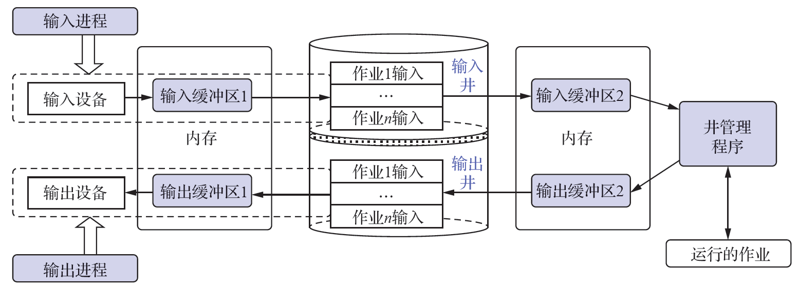
SPOOLing系统的组成及工作原理
① 输入井和输出井
在磁盘上开辟的两个大存储空间
输入井：模拟脱机输入时的磁盘，用于暂存输入设备输入的数据。
输出井：模拟脱机输出时的磁盘，用于暂存用户程序的输出数据。

Slide 79
SPOOLing系统的组成及工作原理
② 输入缓冲区和输出缓冲区
内存中，缓和CPU和磁盘之间速度不匹配的矛盾
输入缓冲区：用于暂存由输入设备送来的数据，以后再传送到输入井。
输出缓冲区：用于暂存从输出井送来的数据，以后再传送给输出设备。

Slide 80
SPOOLing系统的组成及工作原理
③ 输入进程和输出进程
Sp_{i}模拟脱机输入时的外围控制机，将用户要求的数据从输入设备通过输入缓冲区再送入输入井，当CPU需要输入数据时，直接从输入井读入内存。
Sp_{o}模拟脱机输出时的外围控制机，把用户要求输出的数据，先从内存送到输出井，待输出设备空闲时，再将输出井中的数据经过输出缓冲区送到输出设备上。
④ 井管理程序：用于控制作业与磁盘井之间信息的交换。

Slide 81
SPOOLing系统的特点
提高了I/O的速度
将独占设备改造为共享设备
实现了虚拟设备功能

Slide 82
假脱机打印机系统
打印机属于独占设备。利用SPOOLing技术，可将之改造为一台可供多个用户共享的设备，从而提高设备的利用率，也方便了用户。
共享打印机技术已被广泛用于多用户系统和局域网络（添加方法）中
磁盘缓冲区：磁盘空间，暂存用户程序的输出数据
打印缓冲区：设在内存，暂存从磁盘缓冲区送来的数据
假脱机管理进程和假脱机打印进程
假脱机管理进程为每个要求打印的用户数据建立一个假脱机文件，并放入文件队列中
假脱机打印进程依次对队列中的文件进行打印

Slide 83
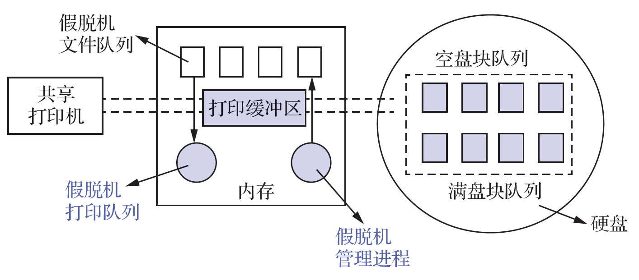
假脱机打印系统的组成
假脱机打印机系统的组成

Slide 84
共享打印机
假脱机管理进程
在磁盘缓冲区中为之申请一个空闲盘块，并将要打印的数据送入其中暂存。
为用户进程申请一张空白的用户请求打印表，并将用户的打印要求填入表中，再将该表挂到假脱机文件队列上。
假脱机打印进程
当打印机空闲时，进程从请求打印队列的队首取出一张请求打印表，根据表中的要求将要打印的数据，从输出井传送到内存缓冲区，再由打印机进行打印。
打印完，进程再次察看请求打印队列，若非空，重复上述工作，直到队列为空。此后进程才将自己阻塞起来。仅当下次再有打印请求时，进程才被唤醒。
Notes:
方案修改：取消假脱机管理进程，为打印机建立一个守护进程，由它执行一部分原来的假脱机管理进程的功能。
守护进程是允许使用打印机的唯一进程。

